Slide 1
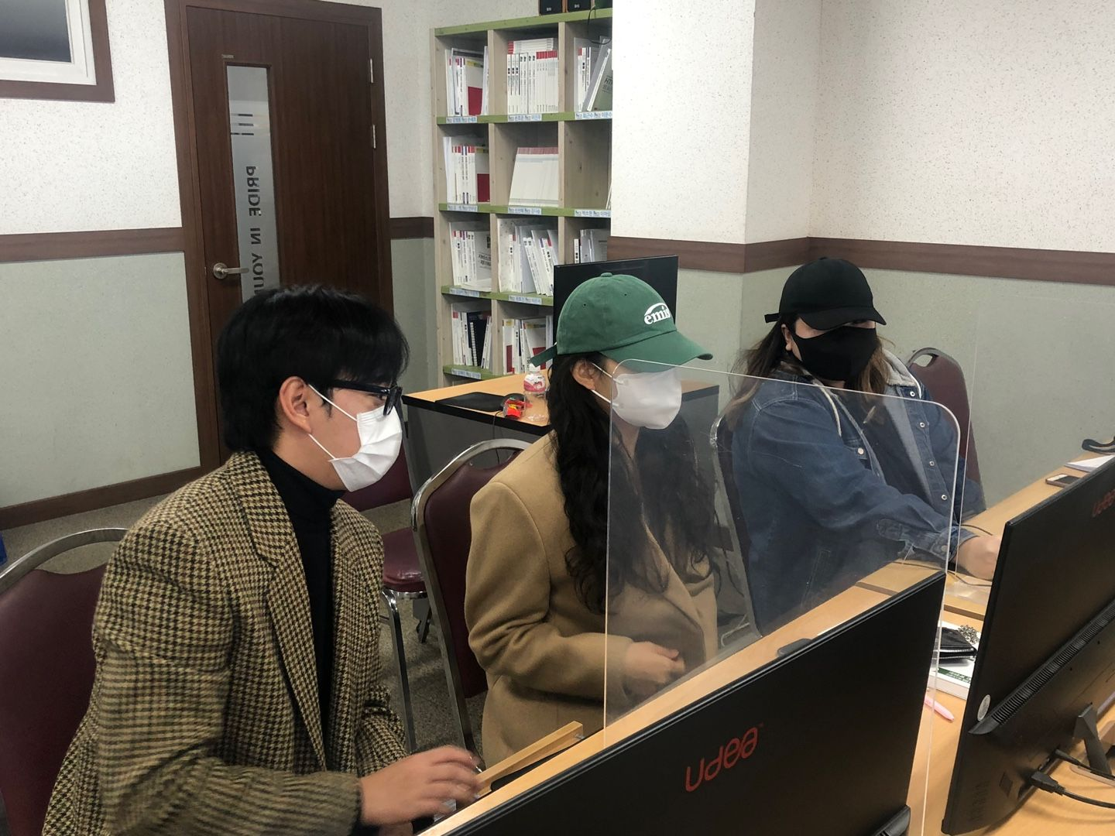
Team Project
조명 : oooo
작성자 : ooo

Slide 2
Team Project
공동 작업
주제 선정
벤치마킹, 레퍼런스 데이터 수집, 분석
정보 설계
디자인 스타일 가이드 작성
공통 css, Header, Footer 스타일 공유 ->
<link> 문으로 연결
common.html head.html foot.html
common.css head.css foot.css
분업
아이디어스케치, 와이어 프레임 제작 ( 총 3페이지 선정 )
프로토타입 제작( 총 3페이지 선정 )
아이콘, 로고, 버튼 등 그래픽 이미지 제작
페이지 구현 ( 1page 2인 협업 -> 총 2page )

Slide 3

팀 프로젝트 클라이언트 선정하기
화면설계 | 팀프로젝트명 | 지학사-교과서 리뉴얼 홈페이지
 | 작성자 | ooo | 작성일 | 2024.09.10

Slide 4
1.주제 : 지학사
2.부주제 : 교육·학습서적 출판 전문 기업
3.주제 선정 이유 : 우리의 인생에서 공부와 책은 뗄 수 없다고 생각했기 때문에 교육 및 학습서적 출판 기업을 찾아보게 되었고, 1965년 부터 현재까지 많은 사랑을 받은 ‘지학사’의 페이지를 주제로 선정하였다.
4.타겟층 : 10대, 선생님, 초중고 자녀를 둔 부모
5.키워드 : 명확하게 정보전달을 하며 신뢰감을 주는 스타일

Slide 5


클라이언트 로고 분석
지학사 현재 로고
로고 변천사
지학사는 배움(學)에 뜻(志)을 세운 이들에게 지식과 지혜의 빛이 되고자 노력합니다.
경영이념
고객지향- 기업은 고객, 고객은 기업이라는 마인드로 항상 고객의 만족을 최우선의 가치로 실천한다.
인간존중- 기업 구성원의 창조적 사고와 역할을 존중하고, 그 모든 가치 위에 사람을 우선시하는 가치를 실천한다.
책임경영- 구성원이 스스로의 사고와 판단에 따라 행동하고 책임을 지며 조직과 함께 성장한다.
가치창조- 빠르게 변화하는 교육 문화의 가치를 창조를 통해 사회 공헌에 이바지한다.
배움에 뜻을 둔 이들의 빛이 되고자 하는 지학사의 뜻을 담아 로고의 색상은 밝은 노란색을 사용하였고,
모양은 지학사의 책 위로 떠오르는 밝은 빛을 표현한다.
폰트는 고딕느낌의 서체를 사용하여 단정해 보이는 느낌을 주었다.
#ffd900

Slide 6
1965년 8월 26일에 설립된 대한민국의 출판 회사이자 학습교재 출판 회사.
사명의 유래는 유교의 경전 '사서(四書)'의 하나인 논어의 구절 중 '나는 15세가 되어 학문에 뜻을 두었고
(吾十有五而志于學)'에서 따왔다.
설립자는 권병일(權炳壹)이다. 초중고 교과목 참고서 및 평가문제집인 하이라이트 시리즈로 잘 알려져 있으며,
과거 1970년대~1990년대 당시 동아출판의 완전정복 시리즈와 교학사의 필승 시리즈와 경쟁하기도 했다.
1990년대 후반~2000년대 초반에 'X-레이' 라는 종합 학습지를 발행하여 당시 많은 학습지 발행 업체와 경쟁하였다.
출판 서적
지학사 교과서
하이라이트 참고서
풍산자 - 초등/중등/고등 수학 기본서
개념풀(고등) - 고등 사회/과학 기본서
개념풀특강(중등) - 중등 사회/과학 기본서
기출의 고백 - 수능기출기본서
독서평설 - 단계별 독서 학습 월간지. 초등독서평설, 중학독서평설, 고교독서평설 등으로 나뉜다.
진로, 문학, 사회, 추천도서 목록 등 다양한 정보를 제공한다.
아르볼 - 어린이책 전문 브랜드. 『어느 날, 노비가 되었다』, 『호랑이 빵집』,
『후덜덜 식당』, 『참 잘했어요 과학』 시리즈 등을 출간했다. 여담으로 '아르볼'은 스페인어로 나무란 뜻이다.
북트리거 - 청소년책, 성인책 전문 브랜드. 나와 사물, 이웃과 세상을 바라보는 시선에 신선한 자극을 주는 책을 펴낸다.

Slide 7
지학사 로고 변천사
‘배움에 뜻을 둔 이들의 빛’이라는 창립이념을 둔 지학사의 로고는 현재 2016년도에 바뀐 로고를 사용중이다.
지학사의 책 위로 밝은 빛이 떠오른다는 의미의 로고이며, 지학사의 다른 계열사 또한 유사한 로고를 사용하고 있다.

Slide 8
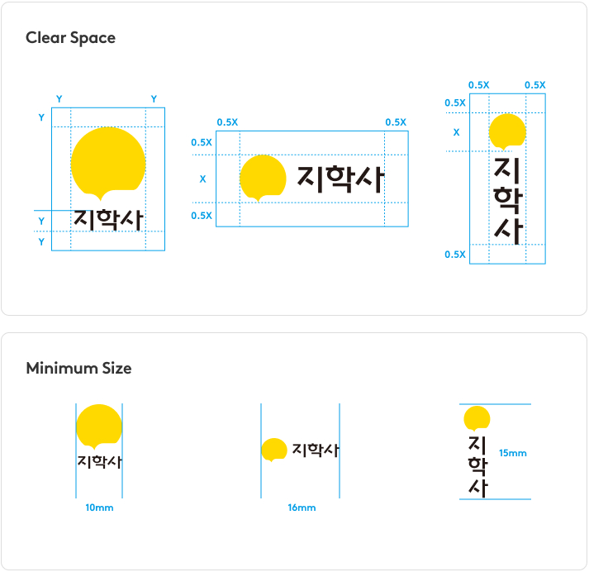

Slide 9
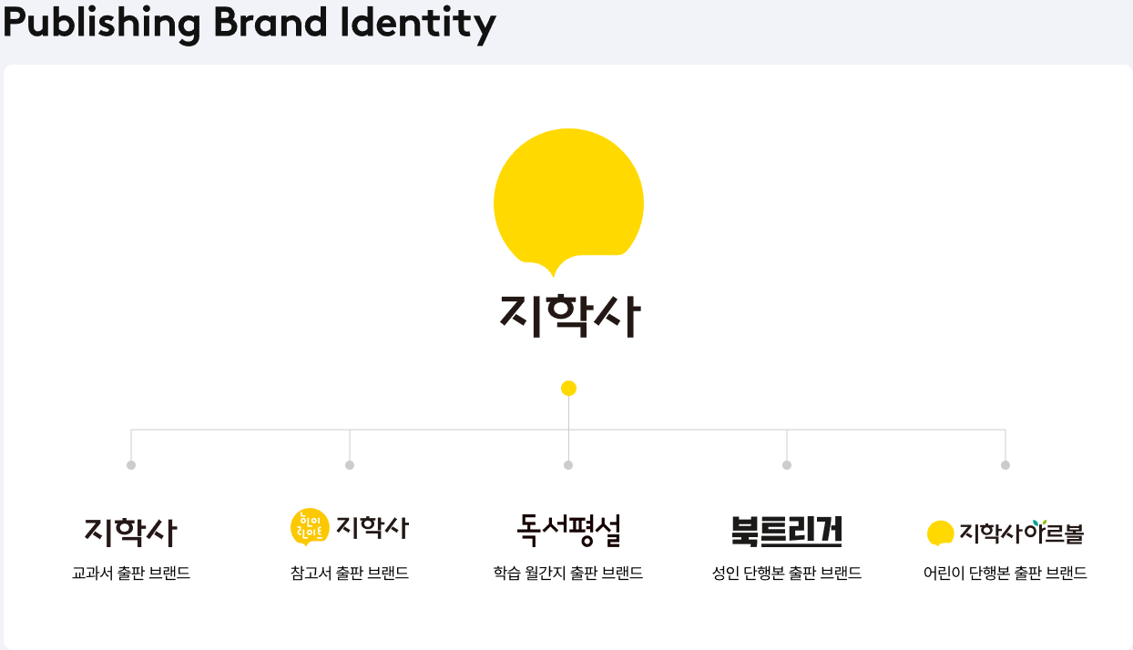
연혁 : https://www.jihak.co.kr/company/history

Slide 10

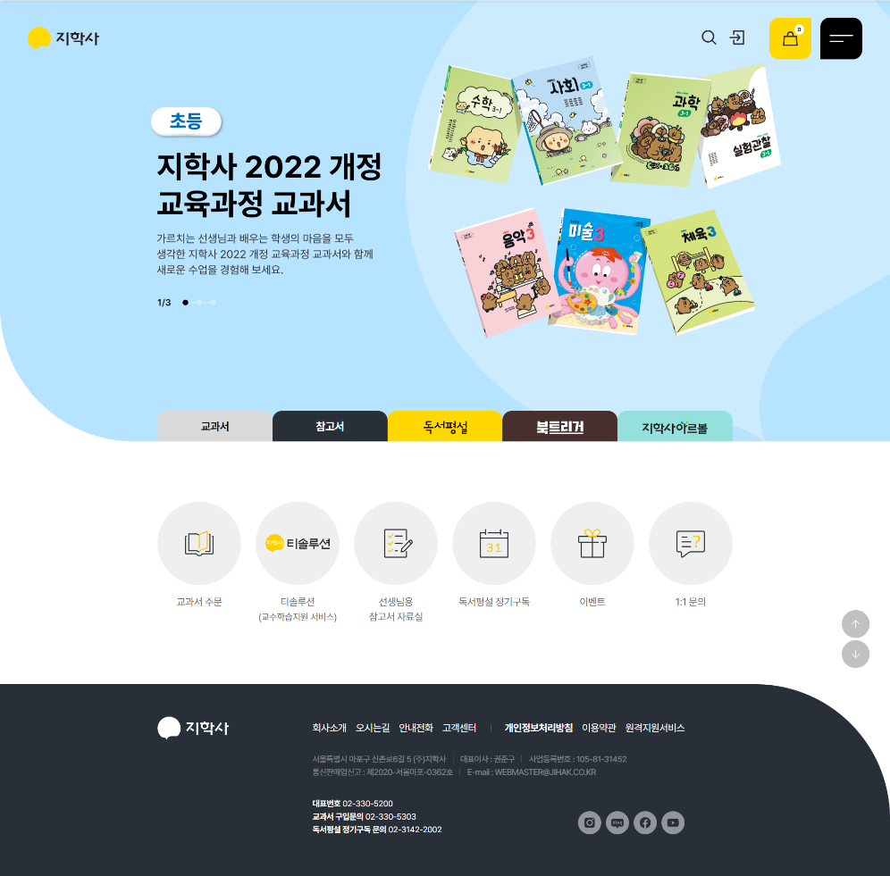
클라이언트 컬러/폰트/키워드 분석
폰트
눈에 익숙하고 가독성과
심미성이 좋은 서체
컬러 분석
주조색
#ffd800
#ffffff
보조색
키워드 도출
#292f36
부드러운
귀여운
강조색
즐거운
#ffd800
은은한
동적인
정적인
떠오르는 빛의 색인 노란색과,
책 종이의 색인 흰 색들을 주로 사용하였다.
딱딱한

Slide 11
정보설계 : 사이트맵
지학사
교과서
참고서
독서평설
북트리거
지학사아르볼
초
중
고
판매처 안내
초
중
고
학습 자료실
자료실
독자참여
정기구독
도서소개
독자와함께
도서소개
독자와함께

Slide 12
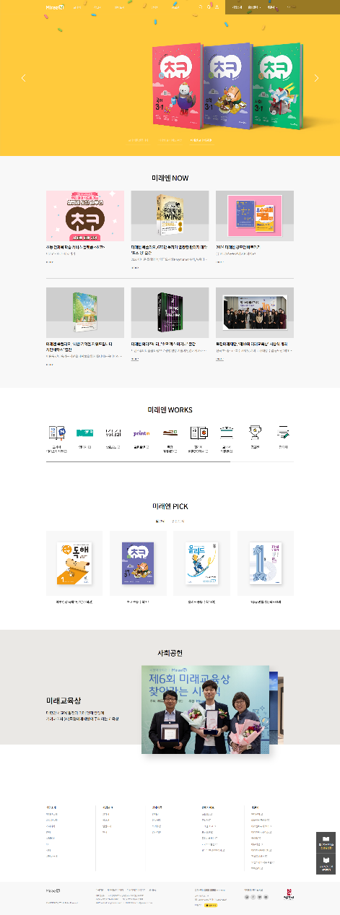
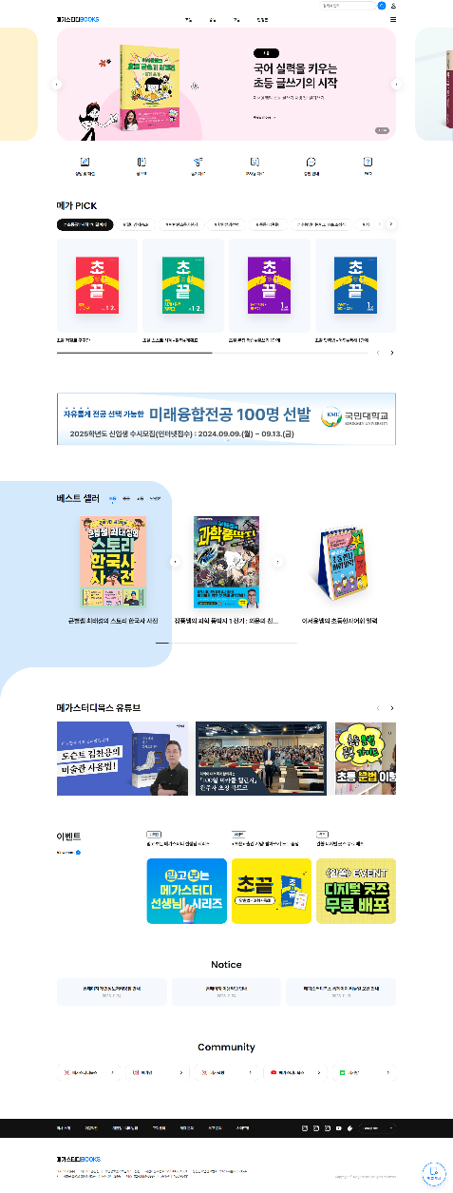
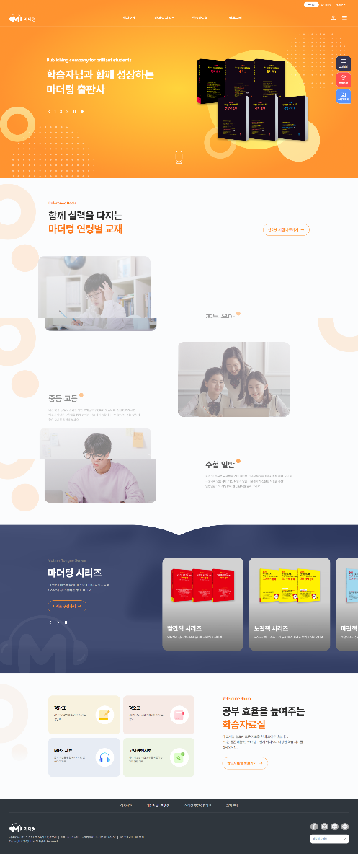
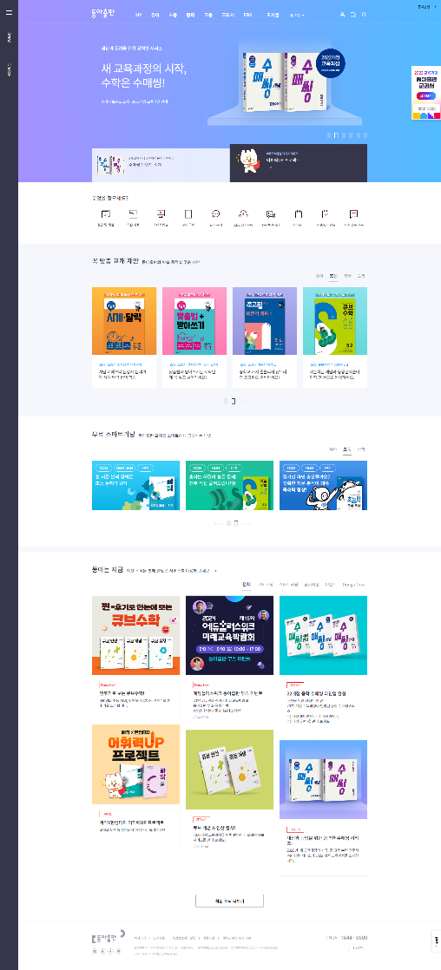
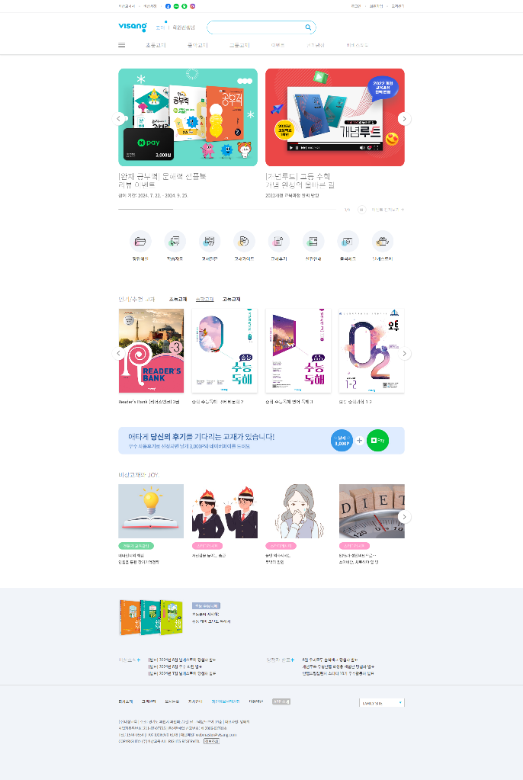
데이터 수집하기 – 사례 조사 (레이아웃, 컬러, 폰트, 심미성 요소 이미지 참조)
참조 사이트 : 미래엔, 메가스터디북스, 비상, 동아출판, 마더텅
학생이름

Slide 13
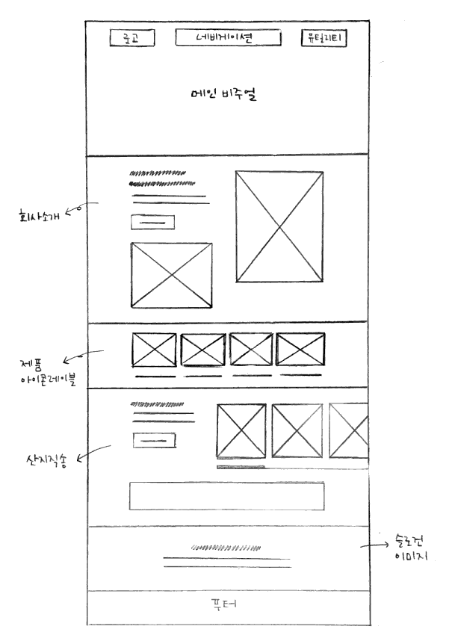
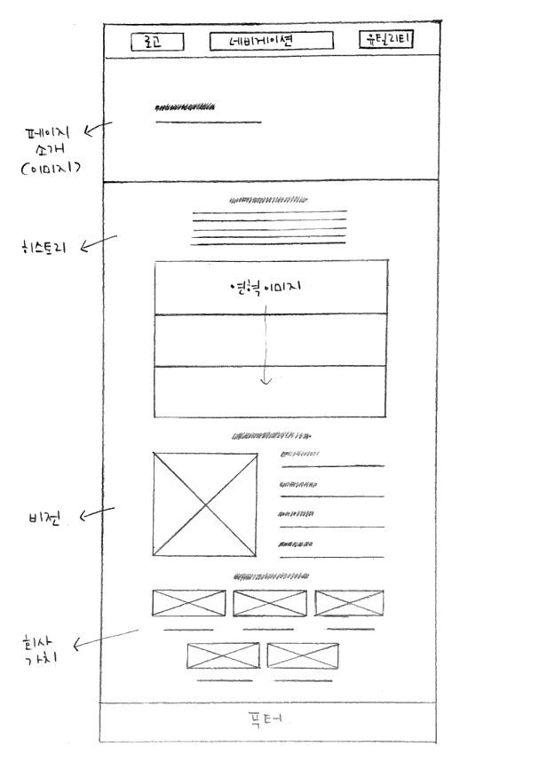
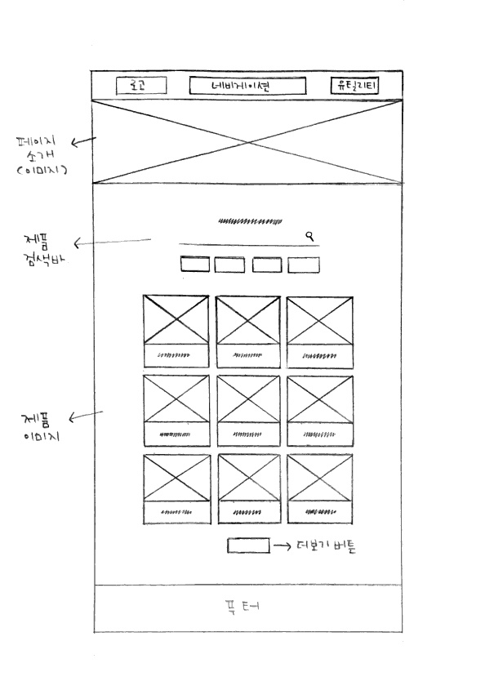
디자인 설계/제작
화면구조 스케치
주제
풀무원
유형
메인 페이지
회사소개 페이지
제품소개 페이지

Slide 14
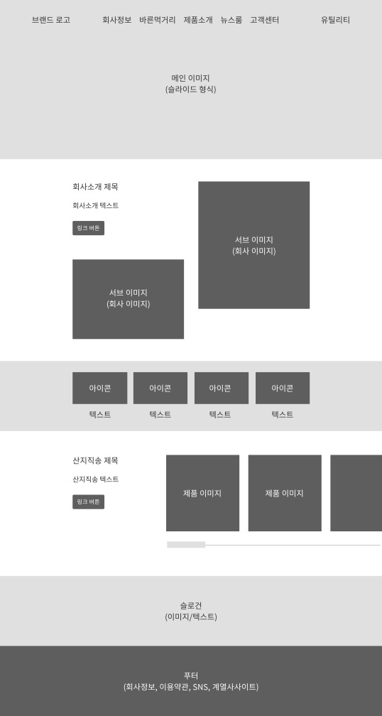
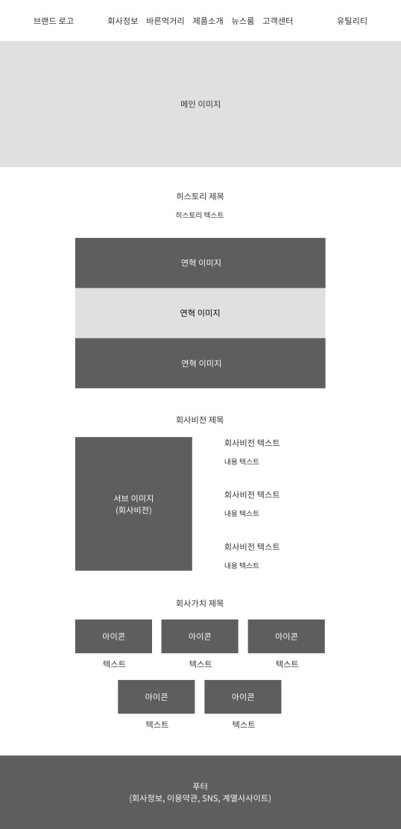
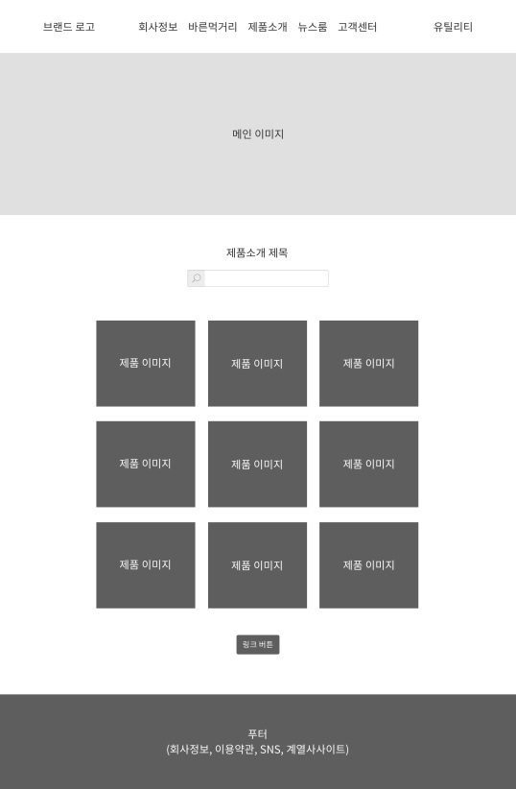
디자인 설계/제작
화면구조 레이아웃
주제
풀무원
유형
메인 페이지
회사소개 페이지
제품소개 페이지

Slide 15
디자인 설계/제작
스토리보드 화면 설계
메인 페이지
① | 슬라이드로 메인 이미지 3가지 구현 큰 이미지 안에 로고, 네비게이션, 유틸리티 삽입
② | 회사 소개 이미지 2가지, 소개 텍스트 텍스트 아래 버튼 클릭 시 해당 페이지로 이동
③ | 아이콘레이블을 사용하여 페이지 디자인 아이콘 클릭 시 해당 페이지로 이동
④ | 판매 제품 이미지, 광고 배너 이미지 텍스트 아래 버튼 클릭 시 해당 페이지로 이동
⑤ | 회사 슬로건 이미지, 텍스트
⑥ | 푸터(회사정보, 이용약관, SNS, 계열사사이트)
① 메인 이미지
②
③
④
⑤ 슬로건 텍스트
⑥ 푸터(회사정보, 이용약관, SNS, 계열사사이트)
로고
네비게이션
유틸리티
텍스트
제품
이미지
제품
이미지
슬라이드바
배너
텍스트
서브 이미지
서브 이미지
아이콘
아이콘
아이콘
아이콘
텍스트

Slide 16
디자인 설계/제작
스토리보드 화면 설계
회사소개 페이지
① | 메인 이미지(1장), 페이지 소개 텍스트
② | 회사 히스토리 텍스트, 회사 연혁 이미지(3장)
③ | 회사비전 이미지, 텍스트
④ | 회사가치를 표현한 아이콘레이블, 텍스트
⑤ | 푸터(회사정보, 이용약관, SNS, 계열사사이트)
① 메인 이미지 페이지 소개 텍스트
②
③
④
⑤ 푸터(회사정보, 이용약관, SNS, 계열사사이트)
로고
네비게이션
유틸리티
텍스트
서브 이미지
텍스트
텍스트
연혁 이미지
아이콘
아이콘
아이콘
텍스트
연혁 이미지
아이콘
아이콘
연혁 이미지
텍스트

Slide 17
디자인 설계 제작
스토리보드 화면 설계
 | 설명
① | 메인 이미지(1장), 페이지 소개 텍스트
② | 회사 제품 검색바, 제품 이미지, 더보기 버튼
③ | 푸터(회사정보, 이용약관 , SNS, 계열사사이트)
① 메인 이미지 페이지 소개 텍스트
②
③ 푸터(회사정보, 이용약관, SNS, 계열사사이트)
로고
네비게이션
유틸리티
텍스트/검색바
제품
이미지
제품
이미지
제품
이미지
제품
이미지
제품
이미지
제품
이미지
제품
이미지
제품
이미지
제품
이미지
더 보기 버튼

Slide 18
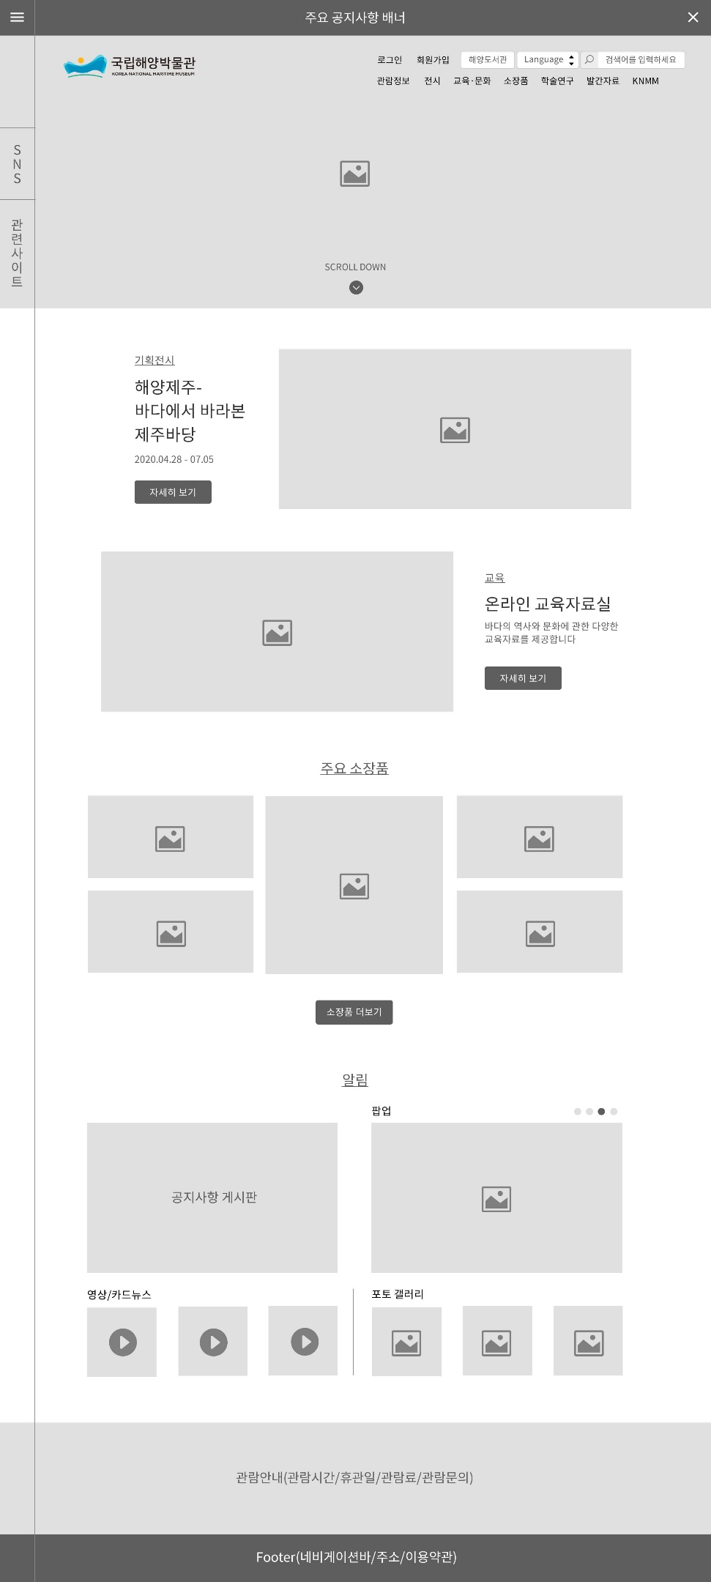
프로토타입 제작
프로토타입 제작
주제
문화/예술
카테고리
국립해양박물관
프로토타입 유형
메인 페이지
이어지는 형태

Slide 19
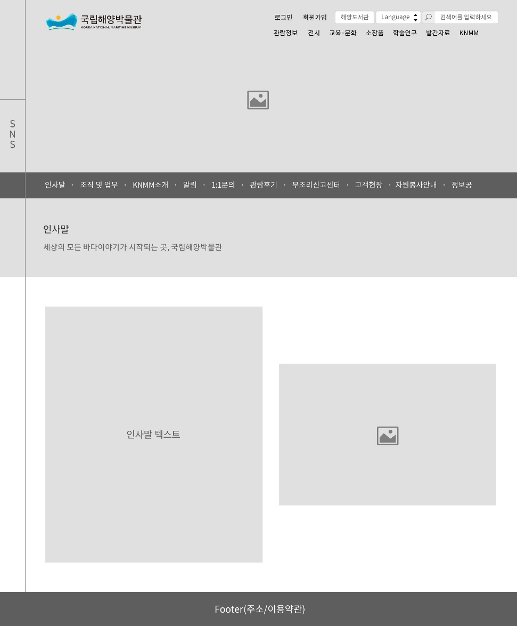
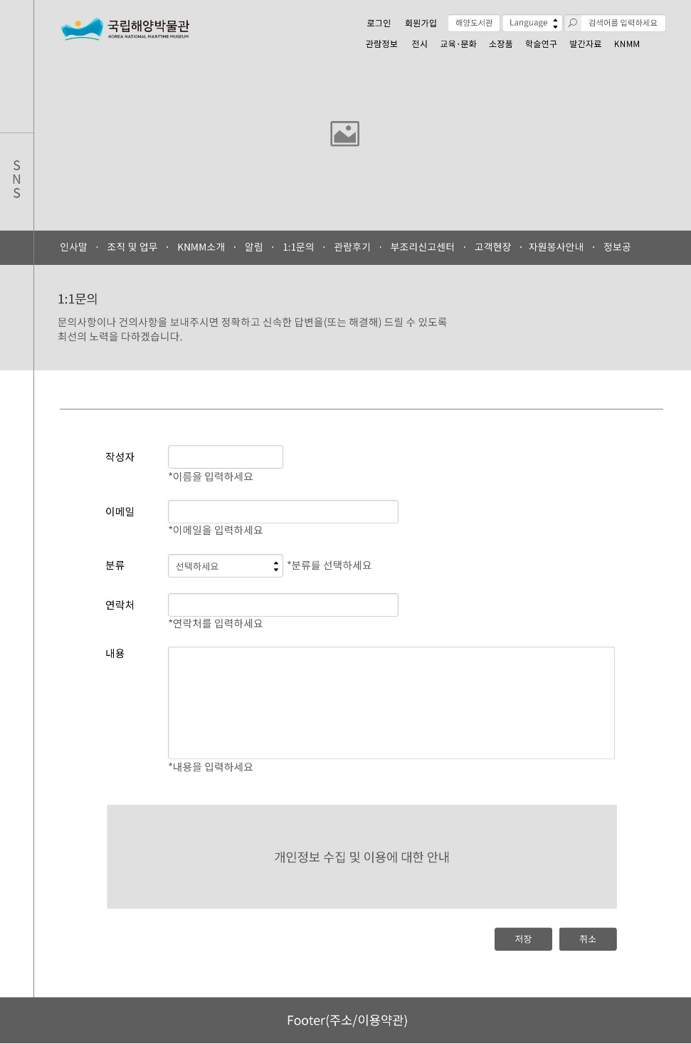
프로토타입 제작
프로토타입 제작
주제
문화/예술
카테고리
국립해양박물관
프로토타입 유형
인사말 페이지
1:1문의 페이지

Slide 20
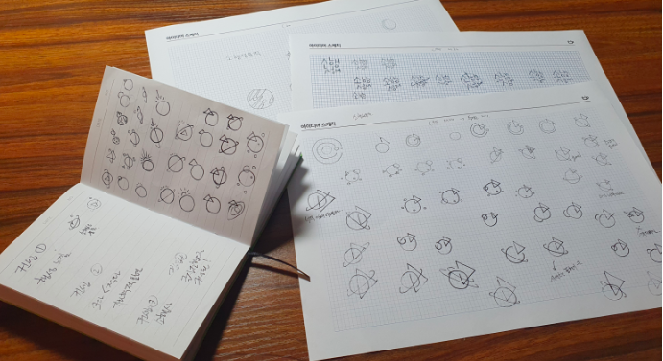
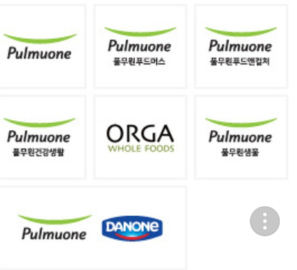
로고 아이디어스케치& 시안디자인제작

Slide 21
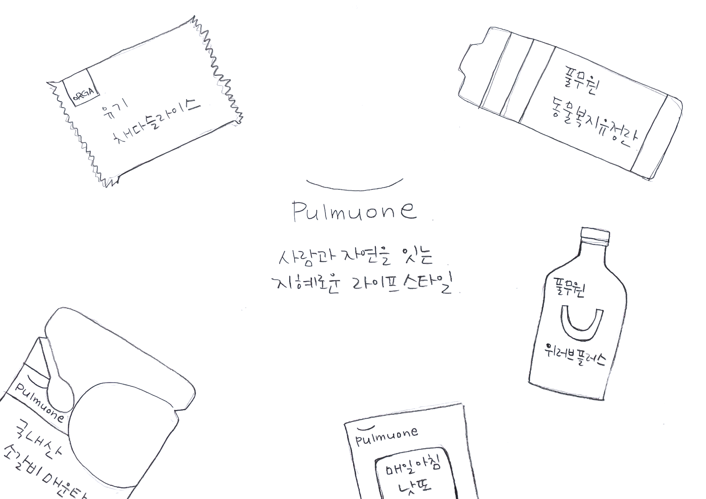
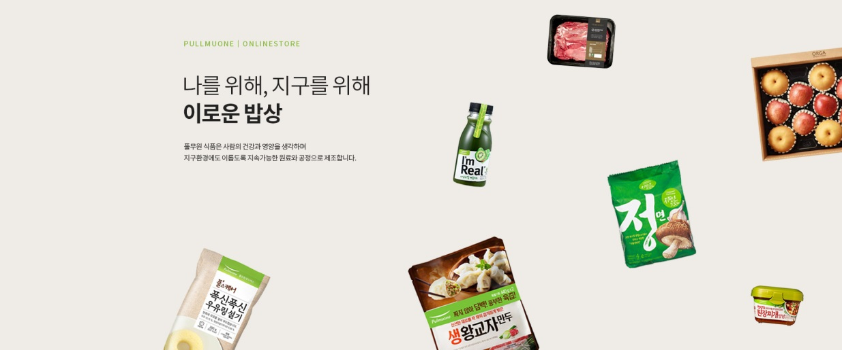
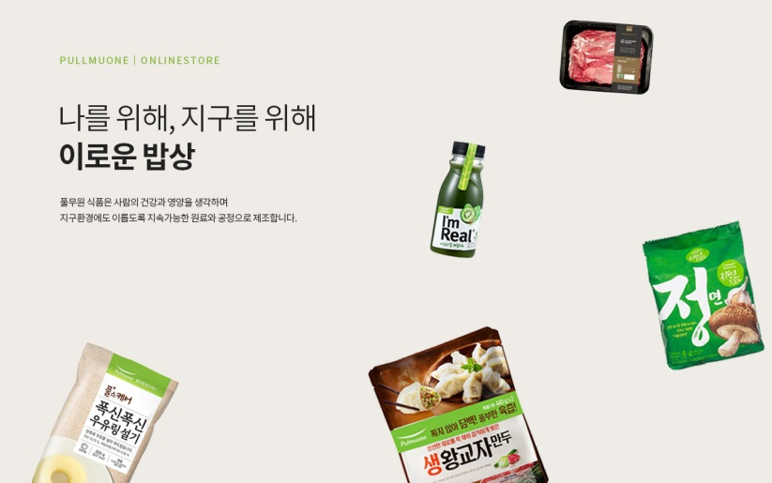
심미성 구성요소 설계/제작
그래픽 이미지 작업 분업
아이디어 스케치
결과물

Slide 22
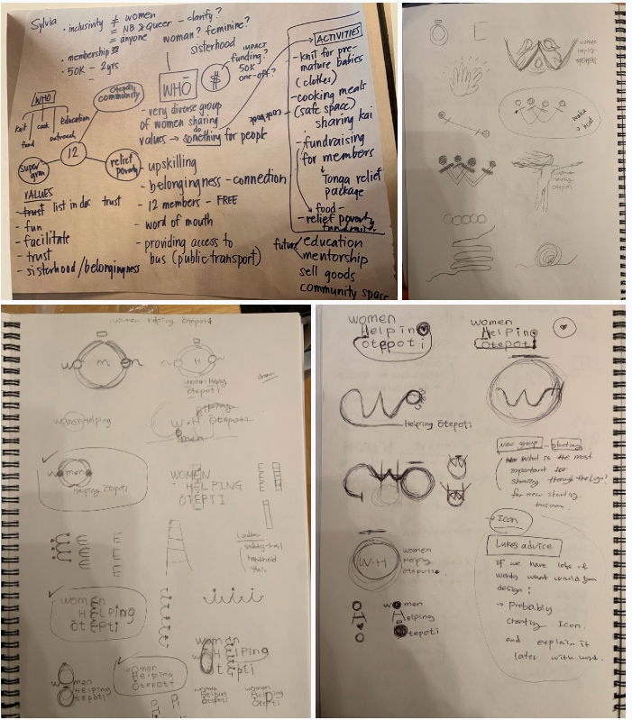
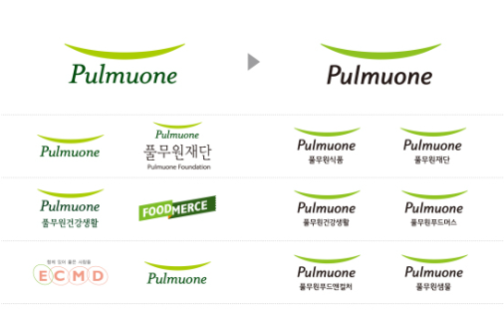
로고 아이디어스케치 및 디자인 제작

Slide 23
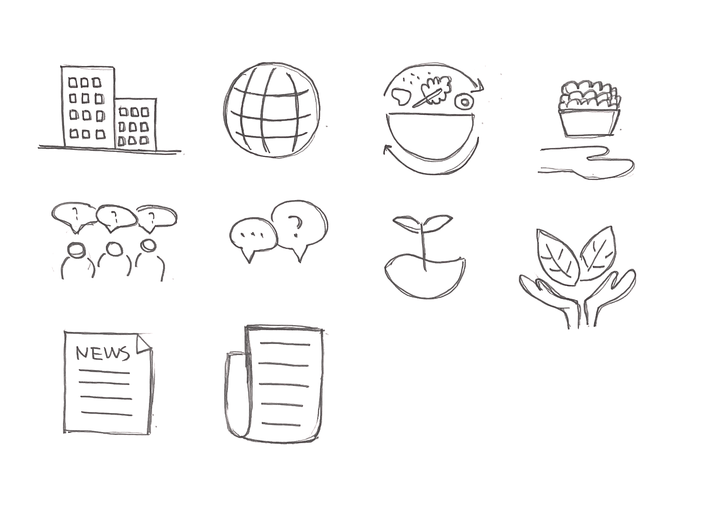


사용성 구성요소 설계/제작
아이디어 스케치
결과물

Slide 24
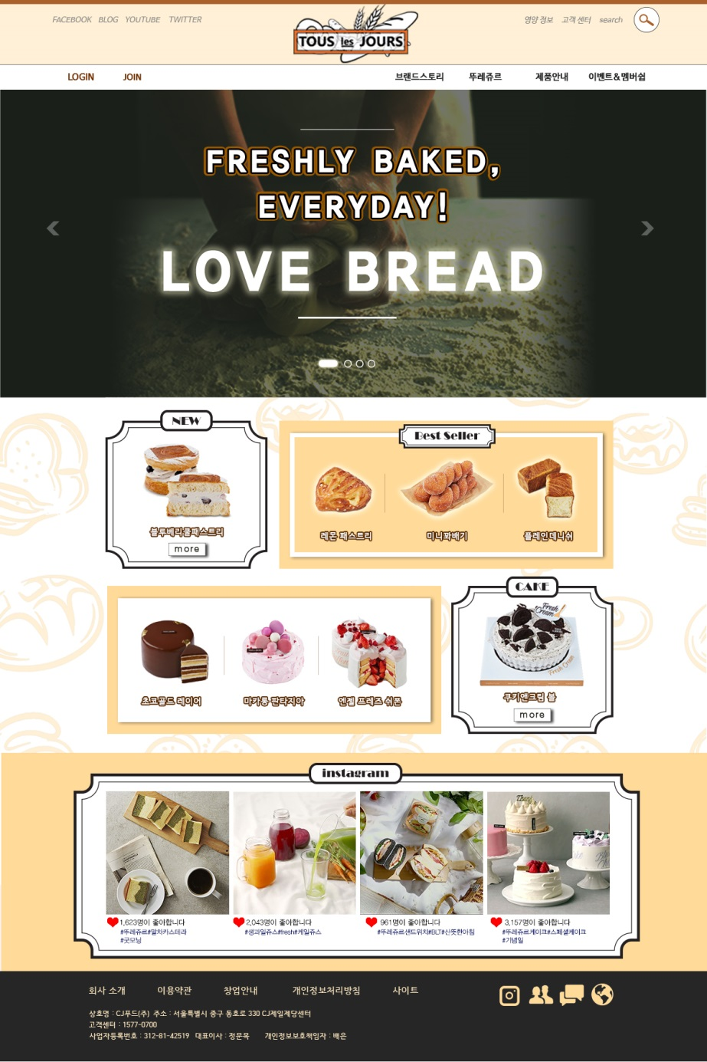
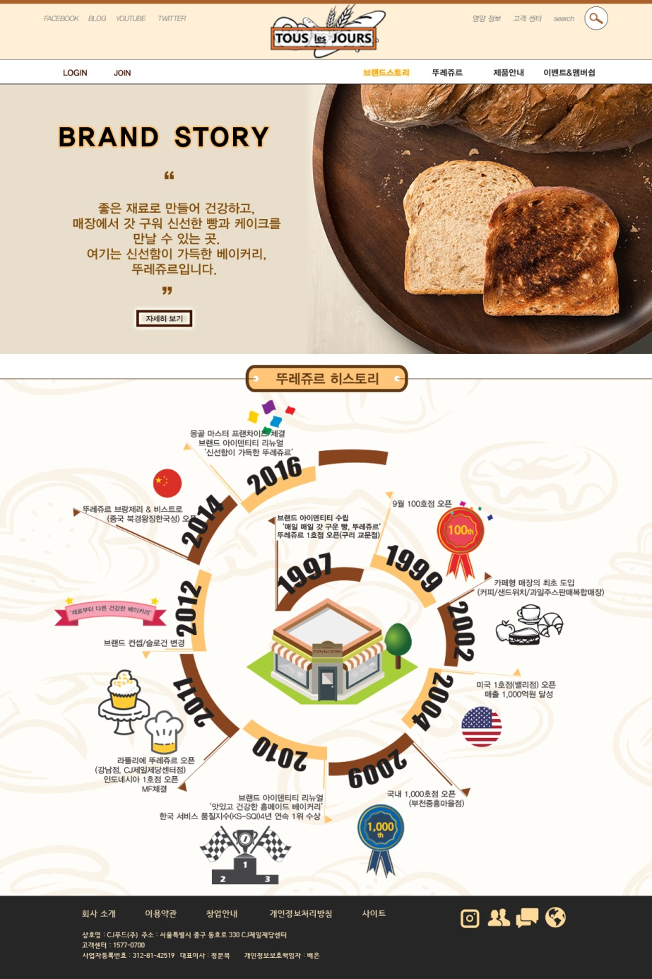
페이지별 디자인 제작
Main page
Sub page1(브랜드스토리)

Slide 25
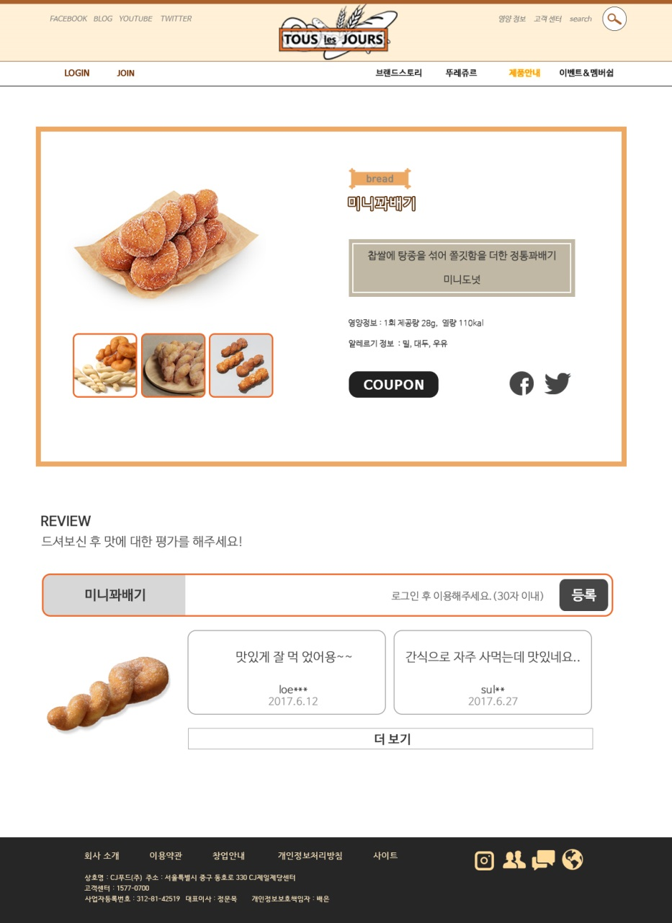
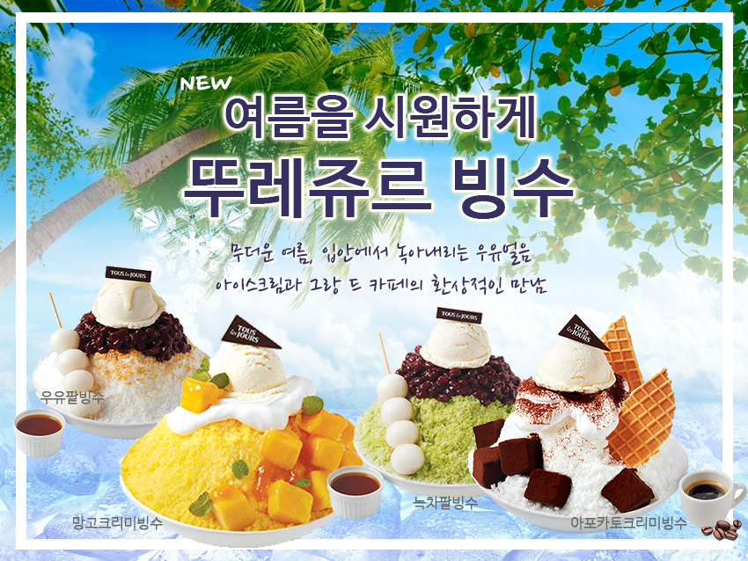
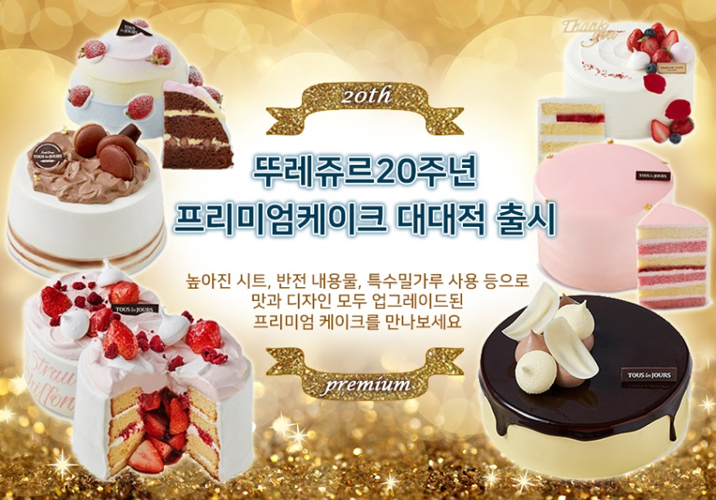
페이지별 디자인제작
Sub page2(제품안내)
Pop-up page
오늘 하루 열지않음
닫기 X

Slide 26
Webpage Publishing
-- 최소 2페이지 제작
-- 2인 1페이지 협업
공통 css, Header, Footer 스타일 공유 ->
<link> 문으로 연결
common.html head.html foot.html
common.css head.css foot.css

Slide 27
팀 회의 자료
06

Slide 28
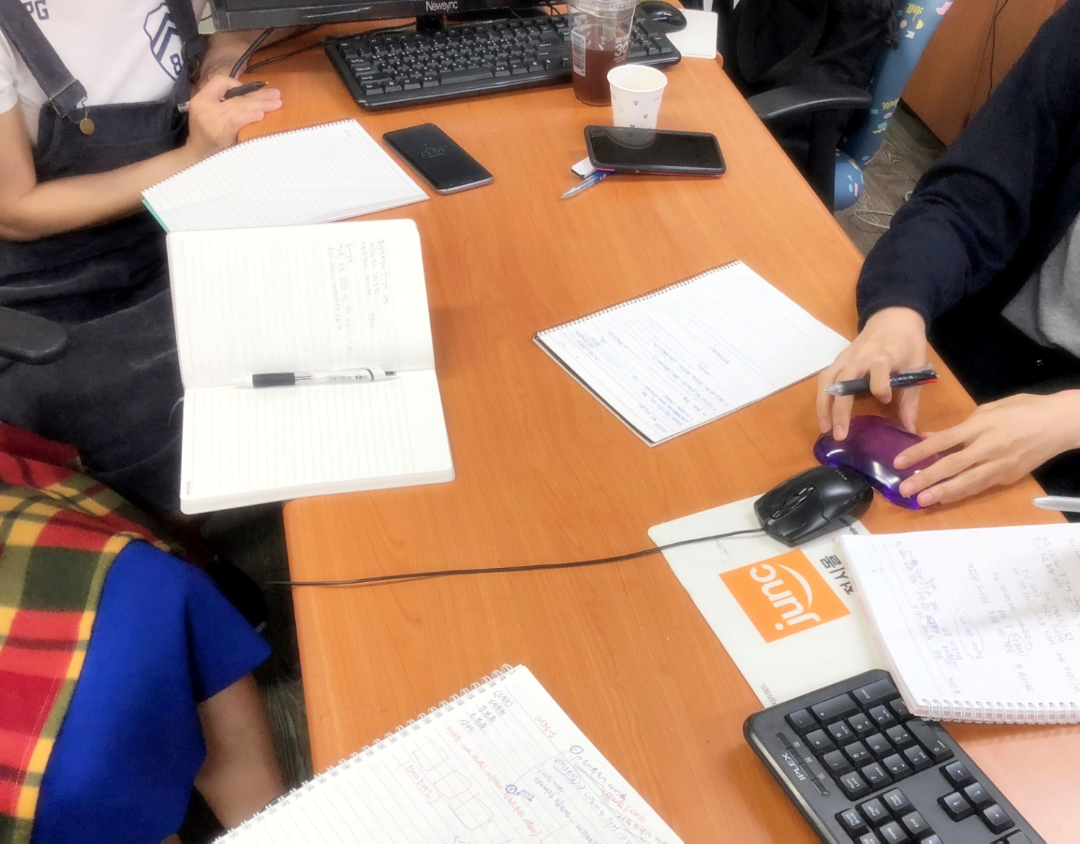
회의자료

Slide 29
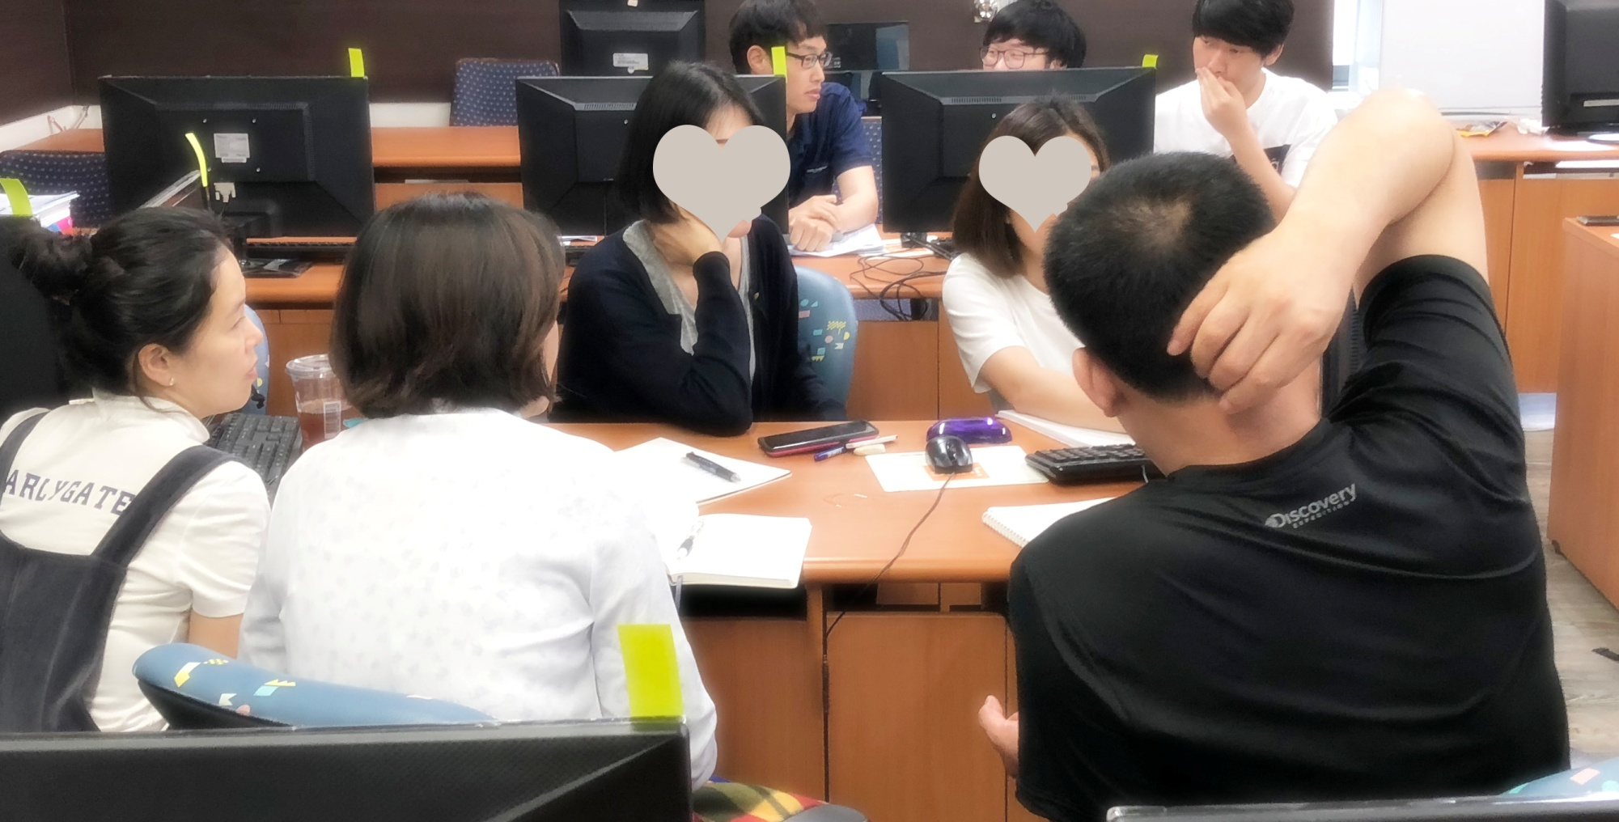
회의자료

Slide 30
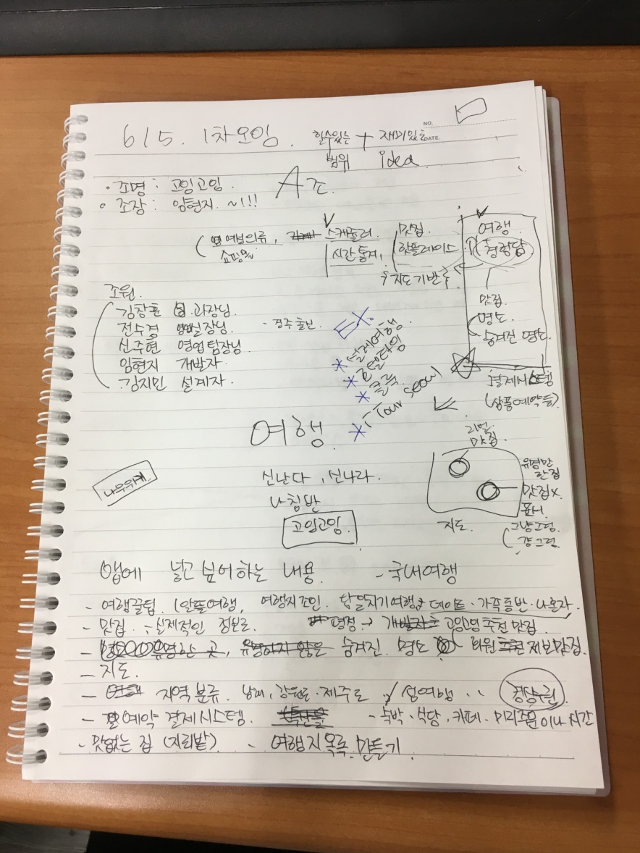
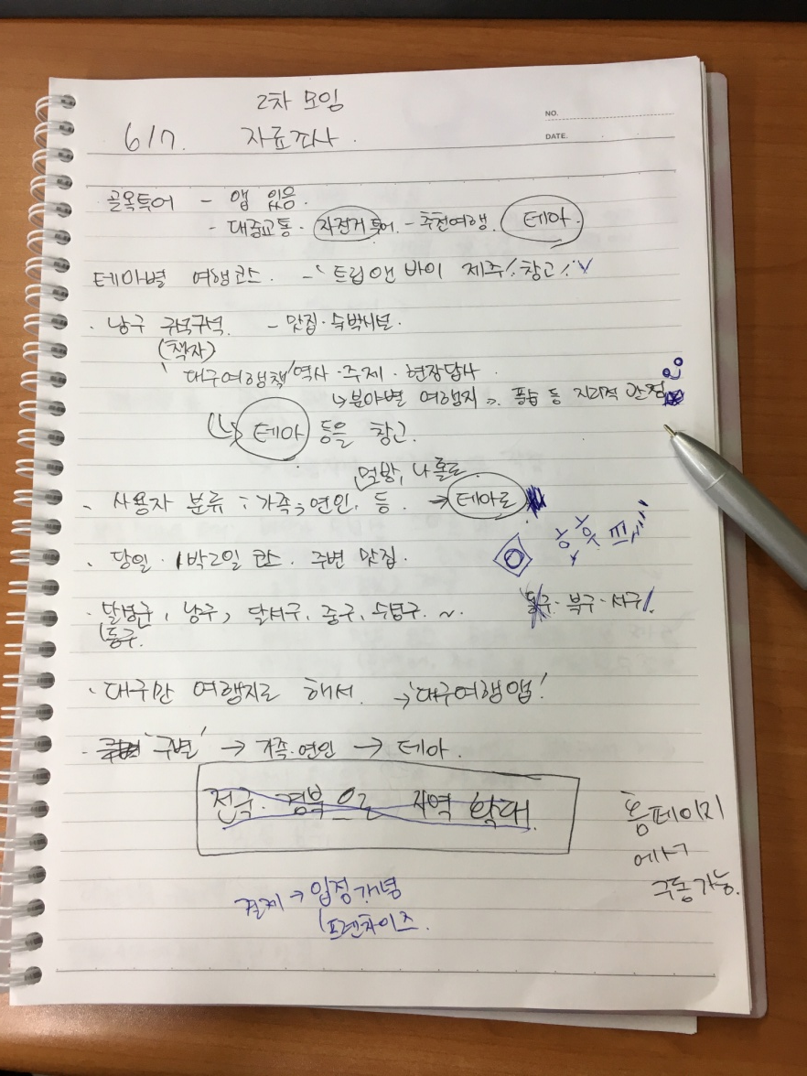
회의자료

Slide 31
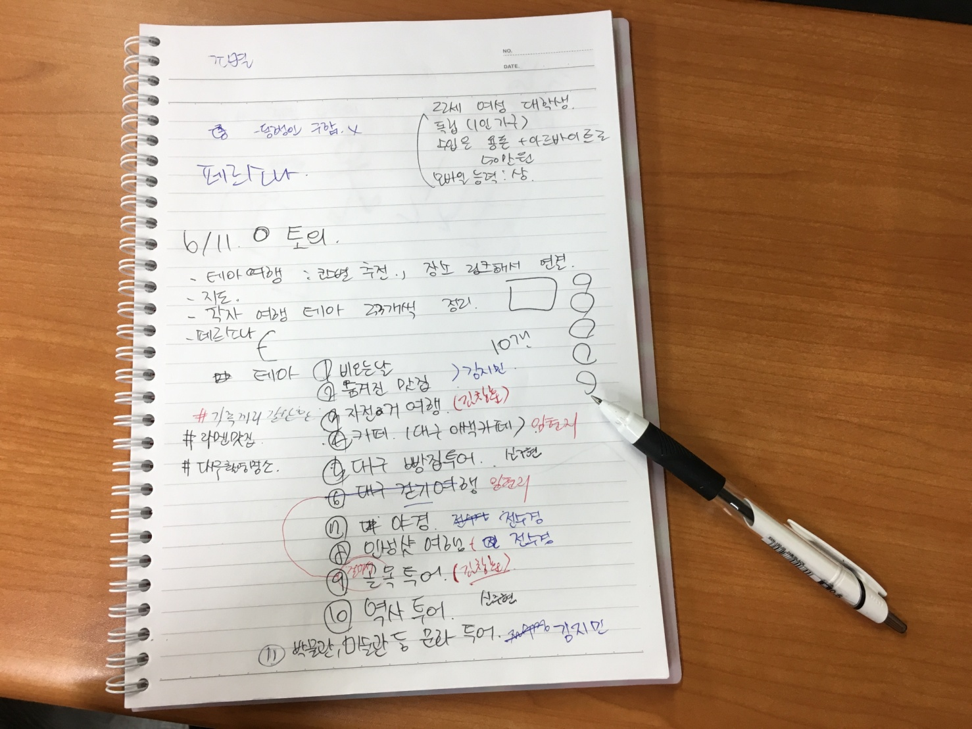
회의자료

Slide 32
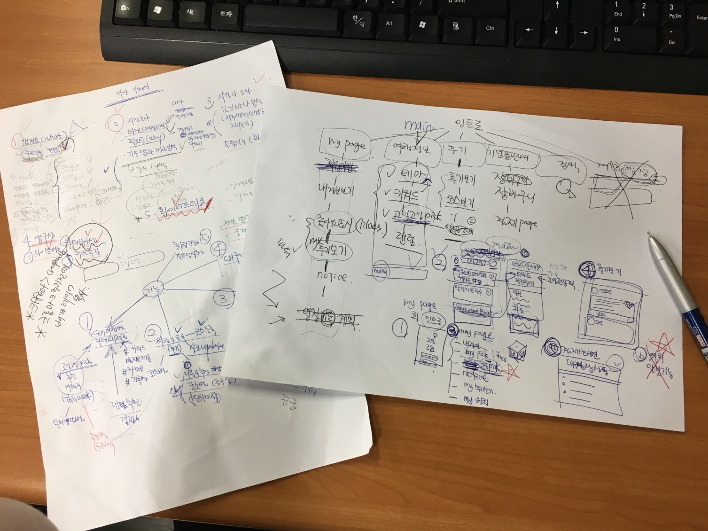
회의자료

